Slide 1

Технически Университет – София Машиностроителен факултет Катедра “Прецизна техника и уредостроене”
Геометрични и масови характеристики на телата

Slide 2
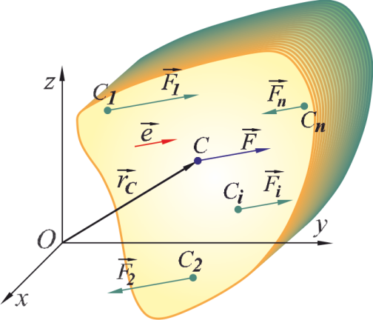
Геометрични и масови характеристики на телата – масов център, сили на тежестта
Разглежда се система успоредни сили, приложена върху идеално твърдо тяло
и приложните им точки
Какви са големината и посоката на равнодействащата сила
и приложната точка (центъра) на силата

Slide 3
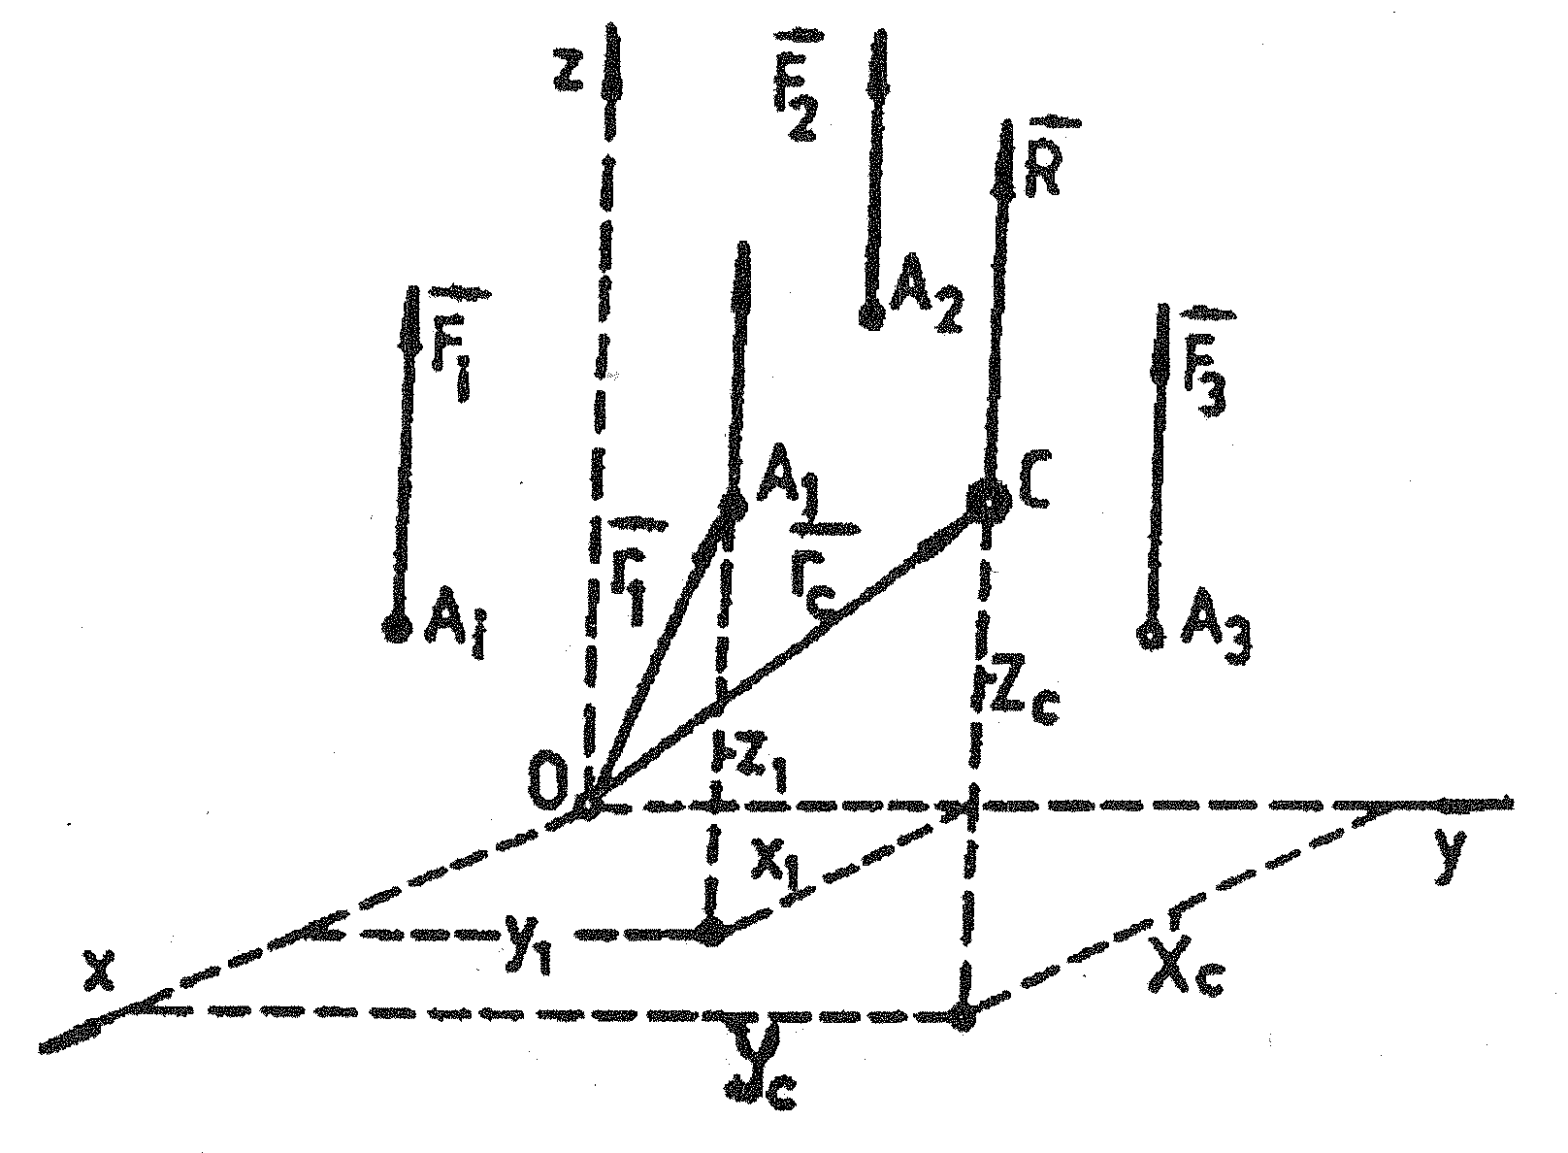
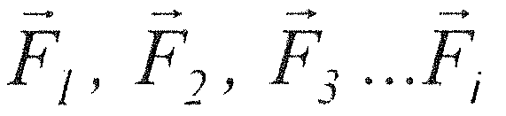
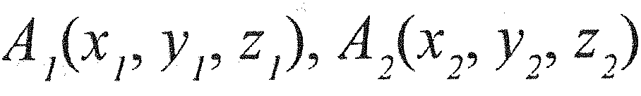
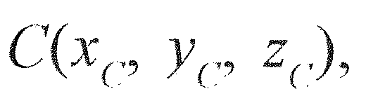
Център на успоредни сили
Разглеждаме система от успоредни сили и търсим положението на центъра на тези сили.
Силите са
приложени съответно в точките: …. ….,
а центърът им се намира в точката
където е приложена тяхната равнодействаща R.
Всички сили предварително са завъртяни около приложните си точки така, че да станат успоредни на една ос, например z.

Slide 4

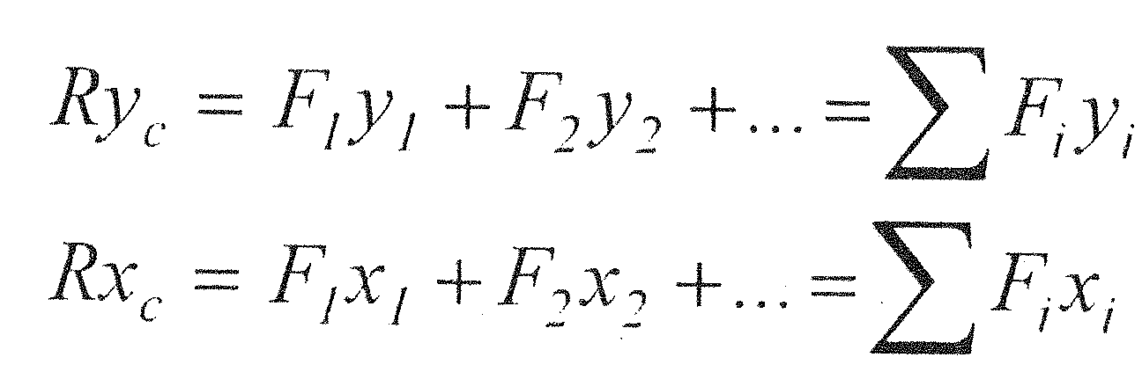
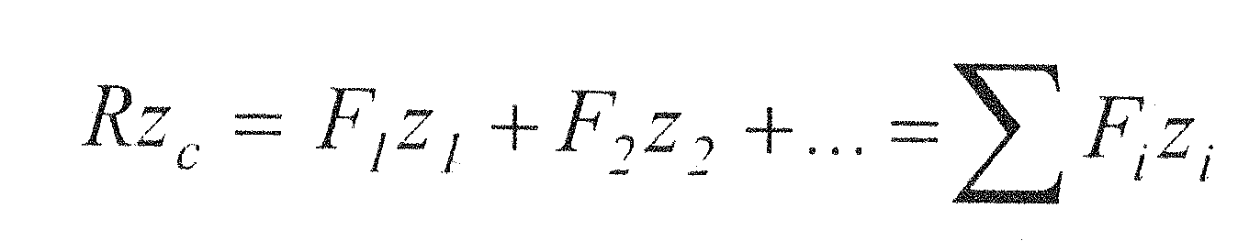
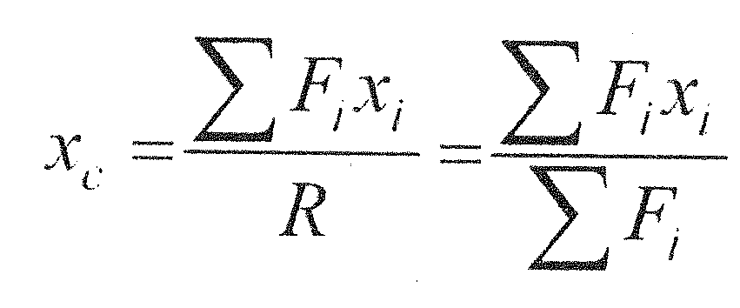
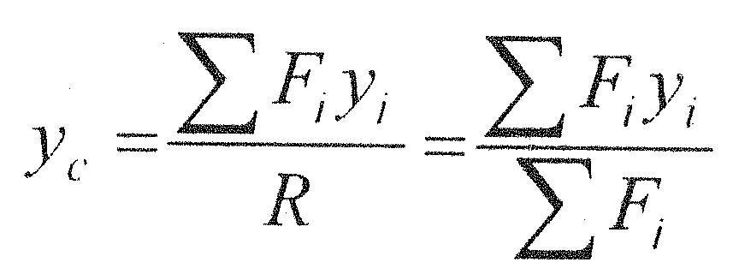
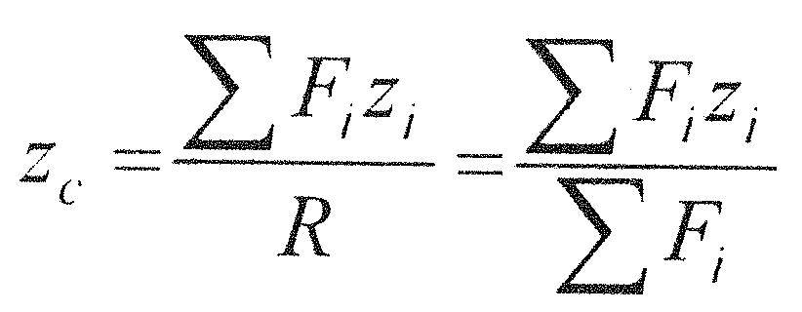
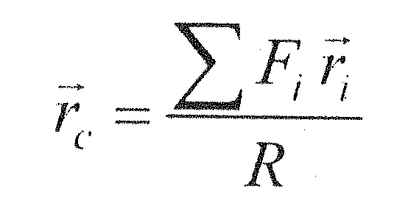
Център на успоредни сили
Теорема на Вариньон
Моментът на равнодействащата R спрямо всяка ос е равен на алгебричната сума от моментите на силите за същата ос.
т.С – център на успоредни сили .
Положението на т.С не зависи от избраната координатна система, а само от приложните точки на силите.

Slide 5
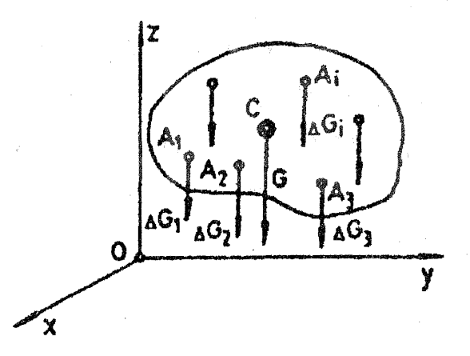

Slide 6
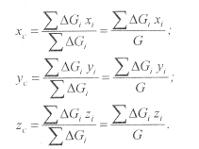
Масов център и масови статични моменти
Всяко тяло или друг материален обект може да се представи като система от n на брой материални точки или частици с маса и координати
Центърът С на успоредните сили, насочени вертикално надолу, се нарича център на тежестта на тялото.
Както се вижда, положението на т.С зависи само от масите, но не и от тегловните сили. Затова т.С се нарича още „масов център“.
Сумите в числителите се наричат масови статични моменти

Slide 7
Масов център и обемни статични моменти
Статични моменти
Ако частите с обем
и маса
имат еднаква обемна плътност
(тялото е хомогенно), то:
Сумите в числителите се наричат обемни статични моменти

Slide 8
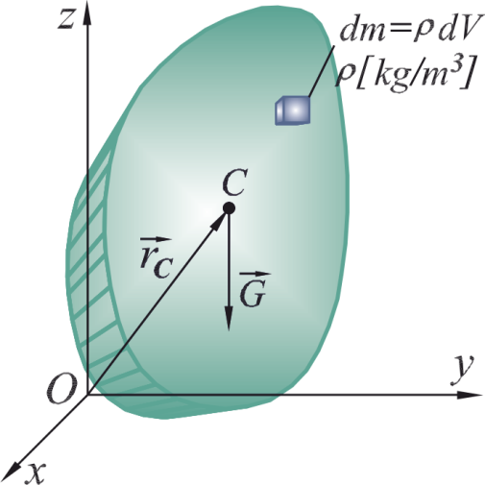
Масов център и обемни статични моменти
нехомогенна среда
хомогенна среда
Тримерно разпределение на масата
Сумите в числителите са
обемни статични моменти
Следва видео за определяне на центъра на тежестта на равнинни фигури.

Slide 9
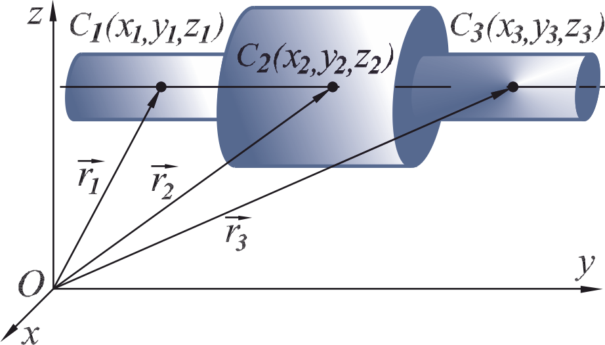
Масов център и статични моменти
Пример:

Slide 10
Статични и Инерционни моменти

Slide 11
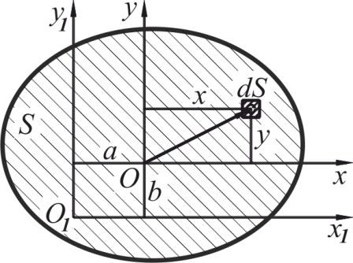
Инерционни моменти на сечения
Инерционните моменти (лицеви) на равнинни фигури (сечения) намират приложение при огъване и усукване на телата. Тези геометрични характеристики на площ (равнинно сечение) по дефиниция означават интеграли, представляващи произведение на площ по разстояние на квадрат (см⁴)
Осови инерционни моменти
Полярен инерционен момент
Центробежен инерционен момент
Инерционният момент до голяма степен определя коравината на елементите на огъване, както и тяхната устойчивост при осови натоварвания.
Notes:
Инерционният момент е характеристика на равнинните геометрични фигури. Най-често се означава с I и долен индекс, определящ оста, спрямо която е изчислен. В Международната система единици се измерва в m⁴. Инерционният момент на напречните сечения се използва широко в инженерната механика. Той до голяма степен определя коравината на елементите на огъване, както и тяхната устойчивост при осов натиск.

Slide 12
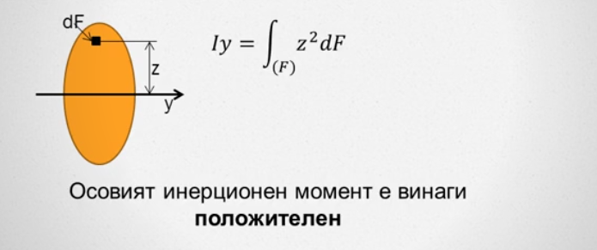
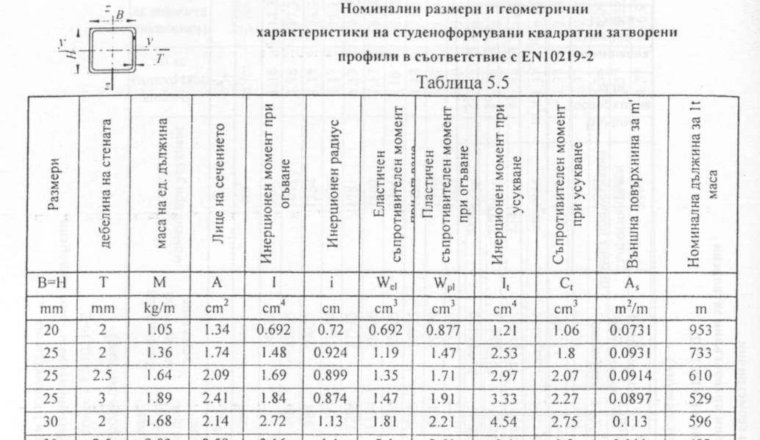
Инерционни моменти – осов инерционен момент
https://www.vbox7.com/play:b018cd3d16

Slide 13
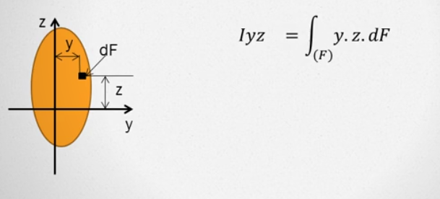
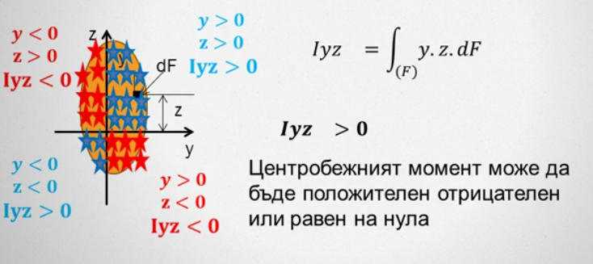
Центробежен инерционен момент
Забележка: на слайда са променени означенията спрямо предходния слайд
https://www.vbox7.com/play:b018cd3d16

Slide 14
Инерционни моменти – теорема на Щайнер
Оси, минаващи през центъра на сечението, се наричат централни.
Инерционните моменти спрямо оси, успоредни на централни оси, могат да бъдат определени без интегриране, ако се познават инерционните моменти на равнинното сечение спрямо централните оси
Следва видео с намиране на инерционни моменти на сечение
Теорема на Щайнер

Slide 15
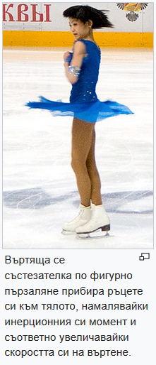
Масови инерционни моменти на твърди тела
Масовите инерционни моменти са мярка за инертност на телата, или “ съпротивата“, която едно тяло оказва на промяна в състоянието си на въртеливо движение (с други думи това е “инерцията” на въртящо се тяло).
Аналогично с дефиницията на обикновената инерция, обект, който се върти, се стреми да продължи да се върти с постоянна скорост и ще продължи да се върти докато не му подейства външен въртящ момент.
Масовите инерционни моменти характеризират разпределението на масата на твърдо тяло спрямо избран репер – точка (полюс), права (ос) или равнина. В зависимост от това масовият инерционен момент се нарича съответно полярен, осов и планарен.

Slide 16
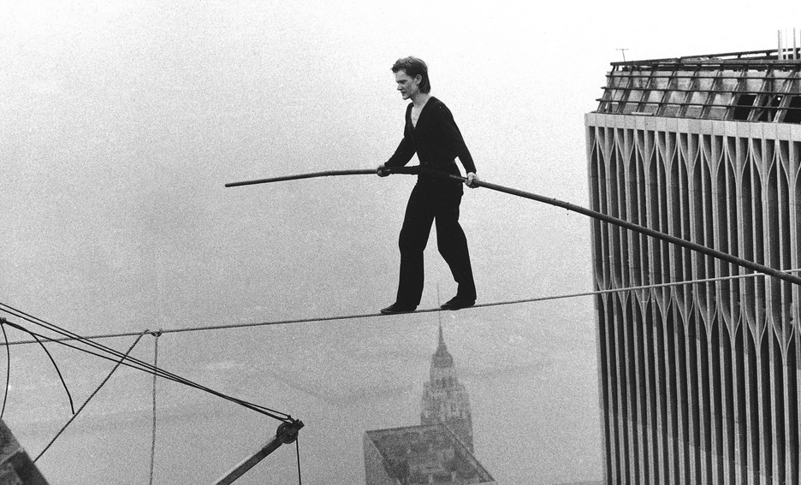

Slide 17
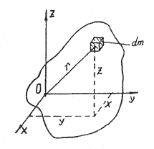
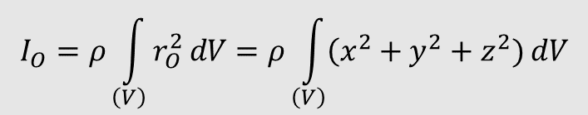
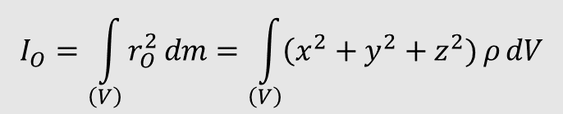
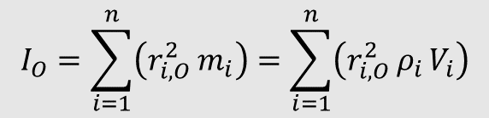
Масови инерционни моменти на тела
Полярен масов инерционен момент
$$I_{O}=\sum_{i=1}^{n}{\left(r_{i,O}^{2} m_{i}\right)}=\sum_{i=1}^{n}{\left(r_{i,O}^{2} ρ_{i} V_{i}\right)}$$
Дискретно разпределени маси с
различна плътност
$$I_{O}=\int_{\left(V\right)}{r_{O}^{2} dm}=\int_{\left(V\right)}{\left(x^{2}+y^{2}+z^{2}) ρ dV\right.}$$
Нехомогенна непрекъсната среда
$$I_{O}=ρ\int_{\left(V\right)}{r_{O}^{2} dV}=ρ\int_{\left(V\right)}{\left(x^{2}+y^{2}+z^{2}) dV\right.}$$
Хомогенна непрекъсната среда

Slide 18
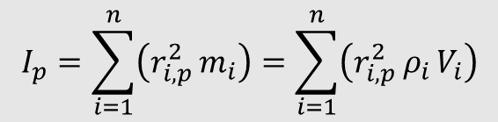
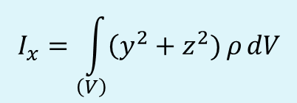
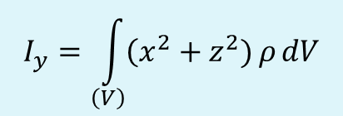
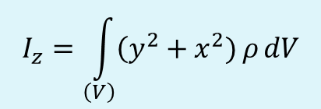
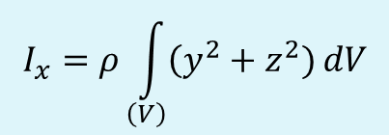
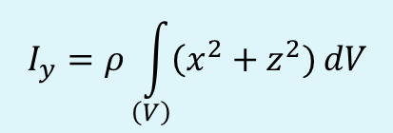
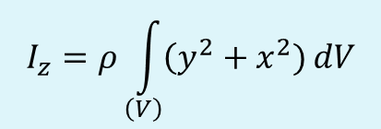
Масови инерционни моменти
Осов масов инерционен момент
$$I_{p}=\sum_{i=1}^{n}{\left(r_{i,p}^{2} m_{i}\right)}=\sum_{i=1}^{n}{\left(r_{i,p}^{2} ρ_{i} V_{i}\right)}$$
Дискретно разпределени маси с
различна плътност
Нехомогенна непрекъсната среда
Хомогенна непрекъсната среда

Slide 19
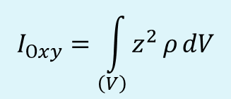
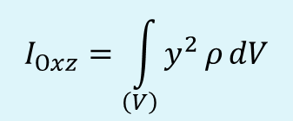
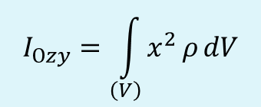
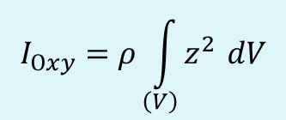
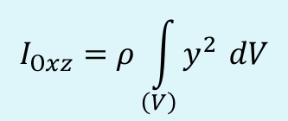
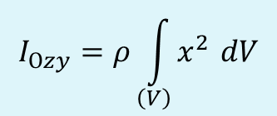

Масови инерционни моменти
Планарен масов инерционен момент
$$I_{a}=\sum_{i=1}^{n}{\left(r_{i,a}^{2} m_{i}\right)}=\sum_{i=1}^{n}{\left(r_{i,a}^{2} ρ_{i} V_{i}\right)}$$
Дискретно разпределени маси с
различна плътност
Нехомогенна непрекъсната среда
Хомогенна непрекъсната среда

Slide 20
Технически Университет – София Машиностроителен факултет Катедра “Прецизна техника и уредостроене”
Благодаря за вниманието!
В презентацията са използвани материали от:
1. Учебник: Недев, Ц., Лилов, Машинознание, Софттрейд, 2011;
2. Презентация, катедра ТММ;
3. Други източници.

